Slide 1

Gerenciamiento de los Riesgos Laborales en Colombia - 2025
Sistema de Gestión de Seguridad y Salud en el Trabajo (SG-SST)
Sandra Isabel Angulo E

Slide 2

Introducción
En Colombia, la seguridad y salud en el trabajo está regulada por un marco legal:
• Ley 1562 de 2012: Sistema general de riesgos laborales.
• Decreto 1072 de 2015: Normas y recomendaciones para el sector laboral.
• Resolución 0312 de 2019: Sistema de Gestión en SST

Slide 3

Concepto de Gerenciamiento de Riesgos Laborales
Consiste en identificar, evaluar y controlar los peligros que afectan la seguridad y salud.
Beneficios:
Reducción de accidentes
Menores costos
Mejora en productividad
Prevención es protección

Slide 4
Principales Riesgos Laborales
• Físicos
• Químicos
• Biológicos
• Ergonómicos
• Psicosociales
• Mecánicos
Cuidarte es cuidarnos

Slide 5
Ejemplo Práctico: Riesgo Químico
Un trabajador manipula sustancias de limpieza sin guantes.
Consecuencias: Irritación, quemaduras.
Control: Uso obligatorio de guantes y gafas.

Slide 6
Ejemplo Práctico: Riesgo Ergonómico
Un empleado pasa 8 horas sentado sin pausas activas.
Consecuencias: Dolor lumbar, fatiga.
Control: Pausas activas, silla ergonómica.

Slide 7
Etapas del Gerenciamiento
1. Identificación de peligros
2. Evaluación y valoración de riesgos
3. Control de riesgos (prevención y mitigación)
4. Seguimiento y mejora continua

Slide 8

Roles y Responsabilidades
• Empleador: Garantizar condiciones seguras
• Trabajador: Cumplir con normas de seguridad
• ARL: Apoyar la gestión de riesgos

Slide 9

Herramientas de Gestión
• Matriz de riesgos
• Plan de trabajo anual
• Indicadores de gestión
• Reportes e investigaciones
Trabajar seguro es vivir tranquilo

Slide 10


BENEFICIOS DE LA GESTIÓN DEL RIESGO
Menos sorpresas
Mejores relaciones con las partes interesadas
Mejor información para la toma de decisiones
Mejor reputación
Protección de la alta dirección
Responsabilidad
Bienestar personal.

Slide 11

Buenas Prácticas
• Empresas que promueven cultura preventiva
• Estrategias de comunicación y formación
• Casos de reducción de incidentes

Slide 12

Conclusiones
• La gestión de riesgos protege la vida y la salud.
• Contribuye a la competitividad y sostenibilidad.
• La prevención debe ser compromiso de todos.
La seguridad no es un gasto, es una inversión

Slide 13

PLANEACION ESTRATÉGICA
Sistema de Gestión de Seguridad y Salud en el Trabajo (SG-SST)

Slide 14
TENER EN CUENTA
En abril de 2019, las empresas deben tener funcionando el Sistema de Gestión de Seguridad y Salud en el Trabajo, conforme al Decreto 1072 de 2015 (2.2.4.6). Luego de cinco fases anteriores, a partir de abril de 2019 empezará la Inspección, Vigilancia y Control de la implementación de este Sistema.
◥ Los líderes de SST requieren cada vez más enfocarse a un liderazgo colaborativo y con ello administrar el talento, los conceptos, ideas y el conocimiento del personal que conforman integralmente el equipo.
las personas son más conscientes de buscar lugares de trabajo donde no solo reciban un salario mensual. Ellos buscan trabajar en espacios donde exista equilibrio entre su vida personal y laboral y así desarrollar temas paralelos a su trabajo.
Estratégicamente adoptar la Norma Internacional del Sistema de Gestión de la Seguridad y Salud en el Trabajo ISO 45001:2018, buscando fortalecer la alineación de los objetivos estratégicos de la compañía con los objetivos previstos de SST.
Notes:
Reflexionando sobre la importancia de la planeación estratégica en SST en tiempo real y el comprender la organización y su contexto - ccs.org.co

Slide 15
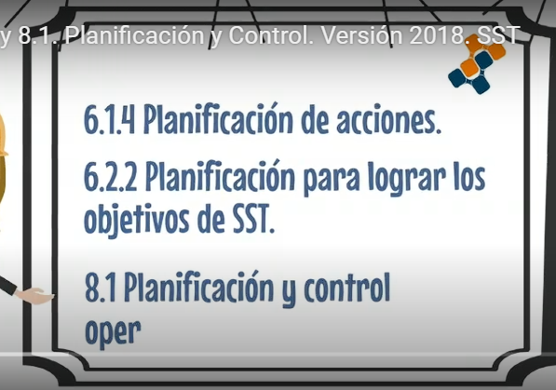
TENER EN CUENTA
◥ La llegada de ISO 45001:2018. Es importante reconocer que muchas organizaciones buscan ir más allá del cumplimiento normativo legal asociado a SST y en coherencia apoyan sus procesos internos con buenas prácticas internacionales. En ese sentido existen muchas organizaciones que con el ánimo de mantener en alto y de manera sostenida sus estandares en SST, deciden estratégicamente adoptar la Norma Internacional del Sistema de Gestión de la Seguridad y Salud en el Trabajo ISO 45001:2018, buscando fortalecer la alineación de los objetivos estratégicos de la compañía con los objetivos previstos de SST.
Notes:
Reflexionando sobre la importancia de la planeación estratégica en SST en tiempo real y el comprender la organización y su contexto - ccs.org.co

Slide 16
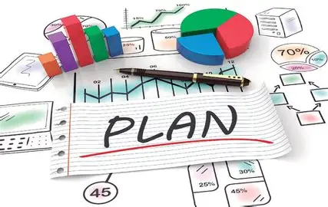
METODOLOGIA PLANEACION
Más del 80% de los líderes consideran que la ejecución de la estrategia tiene igual o más importancia que la planeación estratégica. Esto se debe a que el cumplimiento de objetivos estratégicos es un factor crucial para garantizar la estabilidad financiera, disminuir la rotación de personal y mejorar el ambiente laboral dentro de cualquier entidad. Ante esto, existen múltiples metodologías de gestión estratégica que posibilitan un seguimiento más concreto y detallado del plan estratégico, y una de ellas recibe el nombre de Balanced Scorecard

Slide 17
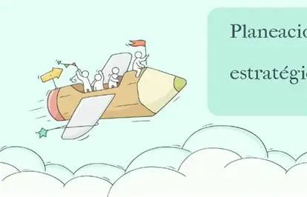
PASOS
Paso 1: Definir perspectivas y estrategias
El Cuadro de Mando Integral se fundamenta en cuatro perspectivas que permiten observar a la organización desde diferentes ángulos:
Perspectiva financiera
Perspectiva del cliente
Perspectiva de los procesos internos
Perspectiva de aprendizaje y crecimiento

Slide 18

PASOS
Paso 2: Vincular los objetivos estratégicos
El siguiente paso es seleccionar los objetivos estratégicos para cada perspectiva. En este punto, conceptos amplios comienzan a concretarse en metas específicas.
Establecer objetivos estratégicos: es necesario definir las metas a corto, mediano y largo plazo para cada área clave, ya sea dentro de las cuatro perspectivas originales o en otras que la organización decida incorporar.
Identificar KPIs: en esta fase, se definen los indicadores clave de desempeño (KPIs) que permitirán medir el progreso hacia el cumplimiento de los objetivos estratégicos.

Slide 19

PASOS
Paso 3: Elaboración del mapa estratégico
El desarrollo de un mapa estratégico implica crear una herramienta visual que ilustre la interrelación entre los objetivos estratégicos. Este mapa muestra cómo cada objetivo contribuye al logro de la estrategia y su conexión con las áreas clave.
Delegar funciones: es crucial asignar cada objetivo estratégico y KPI a un empleado o equipo responsable para garantizar su seguimiento y cumplimiento.
Implementar el Balanced Scorecard: en esta fase, se pone en marcha el Balanced Scorecard. Es fundamental proporcionar capacitación adecuada para asegurar que todos los empleados comprendan su importancia y el rol que desempeñan.
Monitorear el progreso: se debe revisar el Balanced Scorecard de manera periódica para asegurar su efectividad y adaptarlo a los cambios internos y externos que pueda enfrentar la organización.

Slide 20

PASOS
Paso 3: Elaboración del mapa estratégico
Paso 4: Definición de los Indicadores Clave de Desempeño (KPIs)
El paso final consiste en definir los KPIs para todos los objetivos establecidos y las iniciativas estratégicas. A partir de estos indicadores, se puede generar una visualización del Mapa Estratégico que resalte las áreas que requieren mayor atención en la ejecución del plan estratégico.
Por ejemplo, si en el mapa se presentan objetivos destacados en color rojo, como "Reducir costos", "Optimizar el Capital Humano" y "Aumentar la Capacitación", esto señala la necesidad de investigar las causas de su incumplimiento. Además, es crucial implementar acciones para mejorar el desempeño en estas áreas. Durante el proceso de definición de los KPIs, es valioso categorizar los indicadores y proporcionar ejemplos relevantes para facilitar su comprensión.

Slide 21

PASOS
Perspectiva de seguridad
Para aquellas organizaciones que se desempeñan en industrias donde la seguridad juega un papel crítico, incluir una perspectiva de seguridad no solo protege a sus empleados y activos, sino que también mejora la productividad y evita interrupciones en las operaciones. Como resultado, este enfoque contribuye a reducir los costos relacionados con incidentes y a crear un ambiente de trabajo más saludable.
Algunos objetivos estratégicos típicos de esta perspectiva son:
Reducir la cantidad de accidentes laborales
Cumplir normativas de seguridad
Mejorar la seguridad de productos y servicios
Desarrollar una cultura de seguridad

Slide 22
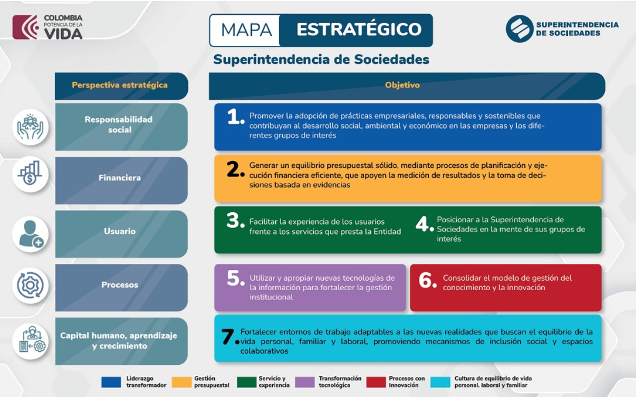
EJEMPLOS
Notes:
Fuente: Superintendencia de Sociedades

Slide 23
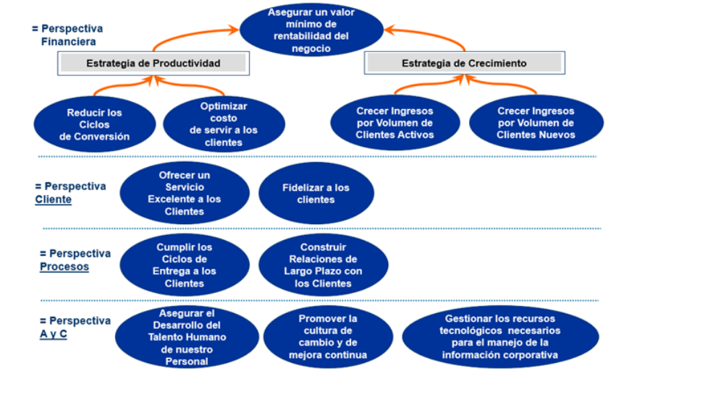
MAPA ESTRATEGICO SECTOR INDUSTRIAL

Slide 24
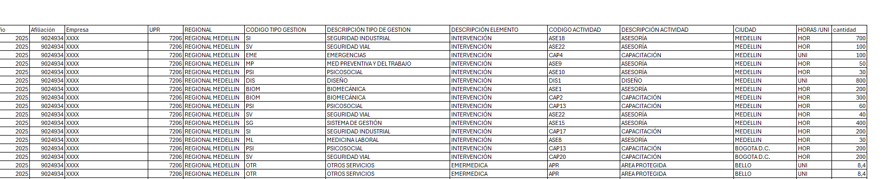
EJEMPLO

Slide 25
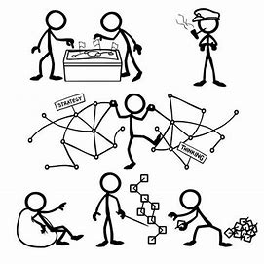
TALLER
Buscar planeación estratégica de una compañía e identificar donde se ve reflejada la SST
Buscar Mapa de procesos de una empresa e identificar donde se ve reflejada la SST

Slide 26
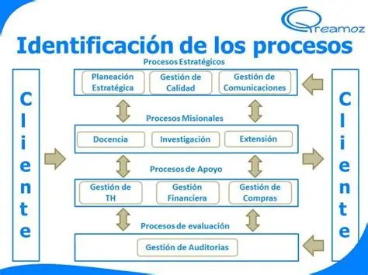
Mapa de procesos

Slide 27
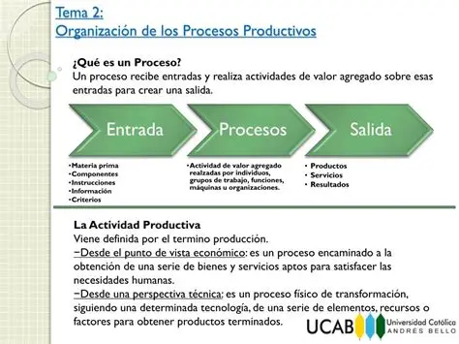
PROCESOS

Slide 28
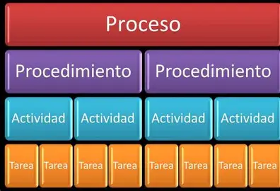
PROCEDIMIENTO

Slide 29

TALLER
Grupo 1
(máximo 3 personas) – Perfil de la seguridad y salud en el trabajo, Colombia 2025 (documento PDF- Facecolda)
GRUPO 2
s e g u r i d a d y l a s a l u d Papel de la IA y la digitalización en el trabajo.
bing.com/ck/a?!&&p=cd0d052c4973c556df8969f3b009f7dbd52e517d0c414c17ec0371527f360f94JmltdHM9MTc1NjY4NDgwMA&ptn=3&ver=2&hsh=4&fclid=3b5c7393-980b-6e3f-0697-67bd9c0b687e&psq=OIT+ANALISIS+SST+2025&u=a1aHR0cHM6Ly93d3cuaWxvLm9yZy9zaXRlcy9kZWZhdWx0L2ZpbGVzLzIwMjUtMDQvSUxPX1NhZmVkYXkyNV9SZXBvcnRfRVNfcjMucGRm&ntb=1
GRUPO 3 – Trabajo infantil; estimaciones mundiales 2024; tendencias y el camino a seguir . Tendencias Mundiales del Empleo Juvenil2024
Trabajo infantil: Estimaciones mundiales 2024, tendencias y el camino a seguir | International Labour Organization
Tendencias Mundiales del Empleo Juvenil 2024 | International Labour Organization
GRUPO 4 - El despertar de la Inteligencia Artificial en Prevención de Riesgos Laborales | Prevencionar
Empleo y condiciones laborales de las personas trabajadoras de plataforma digitales en Chile
Empleo y condiciones laborales de las personas trabajadoras de plataformas digitales en Chile | International Labour Organization

Slide 30

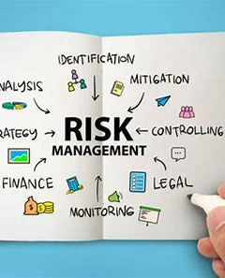
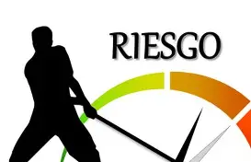
DIRECTRICES DE GESTION DEL RIESGO

Slide 31


https://www.youtube.com/watch?v=X3a-b3jcPrI

Slide 32
Todos vivimos circunstancias difíciles…
Que ha forjado tú ser?
Cual es tú pasión?
Tenemos la HUMILDAD para reconocer lo bueno del otro y lo poco de lo propio?
Utilizas tus dones al servicio de…?
Y tú… que quieres ser cuando seas grande?

Slide 33
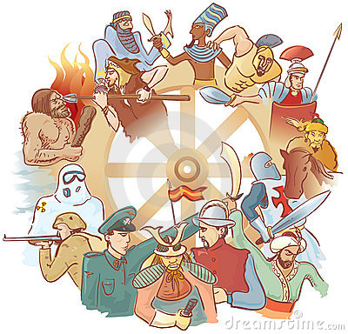
Un poco de historia
Riesgo – “Porvenir sin certeza”
Comunidades de la antigua Babilonia 3.200 A.C. – Consultores en toma de decisiones riesgosas como matrimonios y ubicación de construcciones – probabilidad de éxito o fracaso.
Los griegos – Oráculo de Delfos – ritual sacerdotal. Pitia… sacerdotisa principal. Se reunían a orar a Pitia esta entraba en trance y cada uno hacia preguntas...
http://www.youtube.com/watch?v=RDIGqFrI-Jg
Notes:
Antigua babilonia (sacerdotes Asipu)

Slide 34

Un poco de historia
Riesgo – “Porvenir sin certeza”
Figura incipiente del seguro – 2 siglos después - préstamos entre agricultores con tasas de interés entre el 0 y el 33% dependiendo del nivel de riesgo. En esa época la agricultura era base de la economía.
Siglo XVIII - Peligros en la navegación y probabilidad de que la carga llegara al lugar de destino. – Seguros marítimos. Empieza en Inglaterra.
Van al banco y le expresan el avaluó de la carga... Si llega al destino parten ganancias.

Slide 35

Un poco de historia
Riesgo – “Porvenir sin certeza”
Siglo XX – 1920: Maduración con la administración de seguros. Se consolida el seguro como tal. Deja de ser exclusiva o informal.
Siglo XX – 1952: Diversificación de portafolios: Esto es a nivel financiero... Repartir los huevos de la canasta. Diversificar el riesgo.
Siglo XX - años 60: Incremento de peligros con el desarrollo industrial – primera publicación del “costo del riesgo”. Seguros madura el tema del costo del riesgo no solo de la gestión si no del costo.
Iniciativas desde diferentes frentes con base en eventos ocurridos – ambientales, laborales, financieros, operativos, etc. No solo es económico si no que nacen otros riesgos de manera integral

Slide 36
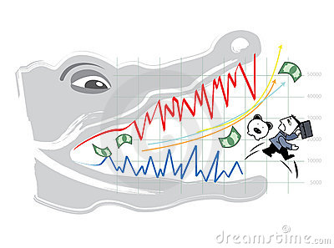
Qué está pasando en el mundo?
Para el 2007, mínimo una tercera parte de las compañías a nivel mundial tendrán implementada una estrategia definida de administración basada en riesgos.
Fuente: Gartner Group
En el 2004, el 86% de las principales empresas de
seguros entrevistadas han definido la gestión de riesgos
como una prioridad estratégica dentro de la compañía.
Muestra: 150 empresas
Notes:
Gartner Inc. es una empresa consultora y de investigación de las tecnologías de la información con sede en Stamford, Connecticut,Estados Unidos. Hasta 2001 era conocida como Gartner Group.
Gartner incluye entre sus clientes a algunas de las más grandes empresas, agencias de gobierno, empresas tecnológicas y agencias de inversión como BT, CV, The Wall Street Journal, etc. La empresa se concentra en la investigación, programas ejecutivos, consultas y eventos. Fue fundada en 1979; y en 2010 contaba con 4800 empleados, incluyendo a 1250 analistas y clientes en 85 países por todo el mundo.²

Slide 37

Y en Colombia ?
NTC 31000: Gestión del riesgo.
AS/NS 4360 : Norma Australiana
Resolucion 1740 de 2008: Por el cual se dictan disposiciones relacionadas con el SAR para EPS del régimen contributivo.
Señala que el que establezca la gradualidad, los contenidos y los mecanismos de control del SAR podrá acceder a un descuento en el monto del patrimonio mínimo exigido a las entidades para garantizar su solvencia. (articulo 1o del decreto 1698 de 2007).

Slide 38

Alcance y aplicación
Aplica a una gama amplia de actividades, decisiones u operaciones de cualquier empresa pública o privada de cualquier sector económico. Este sistema suele ser aplicado por organizaciones o grupos.
El diseño y la implementación del SAR estarán influidos por las necesidades, objetivos, productos, servicios, procesos y practicas particulares acorde con la organización.
El beneficio mayor es que el SAR aplica para la gestión de ganancias potenciales así como la detección de pérdidas potenciales.

Slide 39
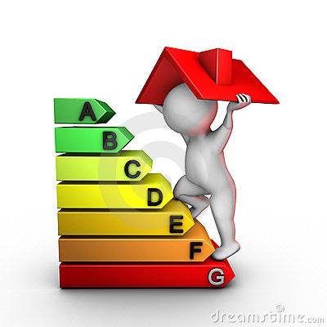
Alcance y aplicación
Objetivo:
Lograr una base rigurosa y confiable para la toma de decisiones y la planificación.
Mejor identificación de oportunidades y amenazas
Ganar valor a partir de la incertidumbre y la variabilidad.
Gestión proactiva y no reactiva
Eficiencia en la asignación y uso de los recursos
Mejorar la gestión de incidentes, reducción en las pérdidas y el costo del riesgo (incluyendo primas de seguros)

Slide 40

Alcance y aplicación
Objetivo:
Mejorar la confianza de las partes involucradas
Mejorar la conformidad de la legislación pertinente
Mejorar la dirección corporativa.

Slide 41

TÉRMINOS RELACIONADOS CON EL RIESGO

Slide 42

DEFINICIONES
RIESGO: Efecto de la incertidumbre sobre los objetivos.
Con frecuencia, el riesgo se expresa en términos de una combinación de las consecuencias de un evento (incluyendo los cambios en las circunstancias) y en la posibilidad de que suceda.
Un efecto es una desviación de aquello que se espera sea positivo, negativo o ambos
Ej. Acciones. Compra = Gane $ pero puede pasar que pierda o en el tiempo ambos
Los Objetivos: son diferentes (financieros, salud, seguridad y ambientales). Estar en todos los niveles de la organización.

Slide 43

DEFINICIONES
EVENTO: Ocurrencia o cambio de un conjunto particular de circunstancias.
Ej. Viaje y ocurre en accidente
CONSECUENCIA: Resultado de un evento que afecta a los objetivos.
Ej. No llegaste a la hora planeada y no puedes reunirte
INCERTIDUMBRE: Es el estado de deficiencia de información relacionada con la comprensión o conocimiento de un evento su consecuencia y su posibilidad
Ej. Que tendrán las personas? Se van a morir? Que posibilidades de quedar bien tienen?
Notes:
Ejemplo: De que te vas a morir? Sabes por antecedentes familiares o porque tienes la enfermedad? Y aún así hay incertidumbre

Slide 44

TÉRMINOS RELACIONADOS CON LA GESTIÓN DEL RIESGO
GESTIÓN DEL RIESGO
Actividades coordinadas para dirigir y controlar una organización con respecto al riesgo.
MARCO DE REFERENCIA PARA LA GESTIÓN DEL RIESGO
Conjunto de componentes que brindan las bases y las disposiciones de la organización para diseñar, implementar, monitorear, revisar y mejorar continuamente la gestión del riesgo.
Notes:
Las bases incluyen: las políticas, los objetivos, el comando y el compromiso para gestionar el riesgo. La disposición de la organización incluyen planes, relaciones, rendición de cuentas, recursos, procesos y actividades. El marco de referencia esta incluido dentro de la política y las practicas de la organización

Slide 45
MARCO DE REFERENCIA
PARA LA GESTIÓN DEL RIESGO
4.3 Dirección y compromiso
4.6 Mejora continua del marco de referencia
Contexto de la organización
Política de riesgos
Integración
Comunicación
4.4 Implementar la gestión del riesgo
4.5 Monitorear el marco de referencia
Notes:
Componentes del marco para la gestión del riesgo

Slide 46


TÉRMINOS RELACIONADOS CON LA GESTIÓN DEL RIESGO
POLÍTICA PARA LA GESTIÓN DEL RIESGO: Declaración de la dirección y las intenciones generales de una organización con respecto a la gestión el riesgo.
PLAN PARA LA GESTIÓN DEL RIESGO
Esquema dentro del marco de referencia que especifica el enfoque, los componentes, los recursos que se van a aplicar a la gestión del riesgo
Notes:
El plan para la gestión del riesgo puede aplicar para productos, proyectos o procesos

Slide 47
TÉRMINOS RELACIONADOS CON EL PROCESO

Slide 48


TÉRMINOS RELACIONADOS CON EL PROCESO
PROCESO PARA LA GESTIÓN DEL RIESGO: Aplicación sistemática de las políticas, los procedimientos y las prácticas de gestión a las actividades de comunicación, consulta, establecimiento del contexto y de identificación, análisis, evaluación, tratamiento, monitoreo y revisión de los riesgos.

Slide 49
VISION GENERAL DEL PROCESO DE GESTIÓN DEL RIESGO
Objetivos
Estructura
Cultura
Estrategia
Desarrollo
Establecer contexto
VALORACIÓN DEL RIESGO
Identificar riesgos
Qué puede suceder?
Analizar riesgos
Por qué puede suceder?
Qué lo puede generar?
Qué impacto puede tener’
Comunicar
Evaluar riesgos
Monitorear
Determinar probabilidad y consecuencia
Acepta?
Tratamiento, control

Slide 50
TÉRMINOS RELACIONADOS CON LA COMUNICACIÓN Y LA CONSULTA

Slide 51

TÉRMINOS RELACIONADOS CON LA COMUNICACIÓN Y LA CONSULTA
COMUNICACIÓN Y CONSULTA:
Procesos continuos y reiterativos que una organización lleva a cabo para suministrar, compartir u obtener información e involucrarse en un diálogo con las partes involucradas en la gestión del riesgo.
http://www.youtube.com/watch?v=_wzXmpBteKk
PARTE INVOLUCRADA
Persona u organización que puede afectar, verse afectada o percibirse a sí misma por una decisión o una actividad.
PERCEPCIÓN DEL RIESGO
Visión del riesgo que tienen las partes involucradas (creencias)
Notes:
´Nota: la percepción del riesgo refleja las necesidades, el conocimiento, los problemas, las creencias y valores de las partes involucradas

Slide 52
TÉRMINOS RELACIONADOS CON CONTEXTO

Slide 53

TÉRMINOS RELACIONADOS CON EL CONTEXTO
ESTABLECIMIENTO DEL CONTEXTO:
Definición de los parámetros internos y externos que se han de tomar en consideración cuando se gestiona el riesgo y establecimiento del alcance y los criterios de riesgo.
CONTEXTO EXTERNO
Ambiente externo en el cual la organización busca alcanzar sus objetivos. (Ambiente cultural, social, político, legal, financiero etc.)
CONTEXTO INTERNO
Ambiente interno en el cual la organización busca alcanzar sus objetivos. (estructura organizacional, gobierno, recursos, sistemas de información etc.)
Notes:
Externo: factores que se generan acorde con las decisiones políticas de la organización.

Slide 54
TÉRMINOS RELACIONADOS CON LA VALORACIÓN E IDENTIFICACIÓN DE LOS RIESGOS

Slide 55

TÉRMINOS RELACIONADOS CON LA VALORACIÓN E IDENTIFICACIÓN DEL RIESGO
IDENTIFICACIÓN DEL RIESGO: Proceso para encontrar, reconocer y describir el riesgo .
NOTA. La identificación del riesgo implica la identificación de las fuentes de riesgo, los eventos, sus causas y sus consecuencias potenciales.
EVENTO: Ocurrencia o cambio de un conjunto particular de circunstancias

Slide 56

TÉRMINOS RELACIONADOS CON EL ANÁLISIS DEL RIESGO
ANÁLISIS DE RIESGO: Proceso para comprender la naturaleza del y determinar el nivel de riesgo.
NOTA. EI análisis del riesgo proporciona las bases para la evaluación del riesgo y las decisiones sobre el tratamiento del riesgo.
POSIBILIDAD: Oportunidad de que algo suceda.
CONSECUENCIA: Resultado de un evento
PROBABILIDAD: Medida de la oportunidad de la ocurrencia, expresada como un numero entre 0 y 1, en donde 0 es la imposibilidad y 1 es la certeza absoluta.
FRECUENCIA: Número de eventos o efectos por unidad de tiempo definida.
MATRIZ DEL RIESGO: Herramienta para clasificar y visualizar el riesgo.

Slide 57
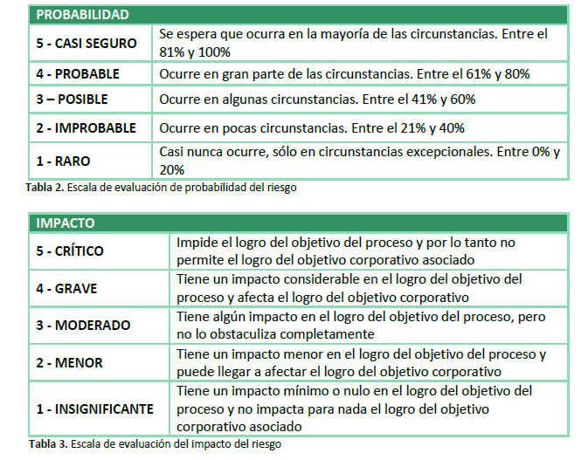

Slide 58

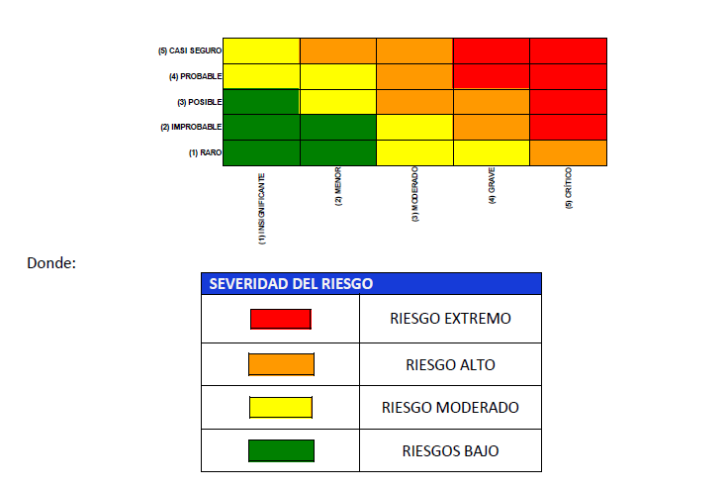

Slide 59
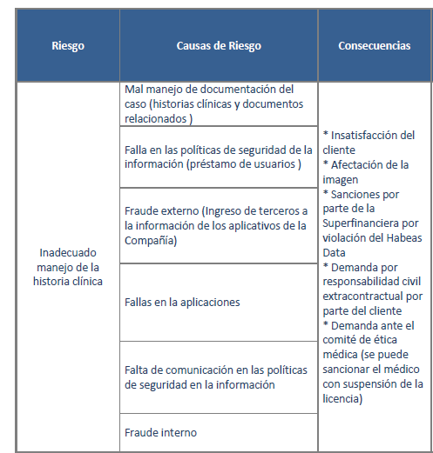

Slide 60
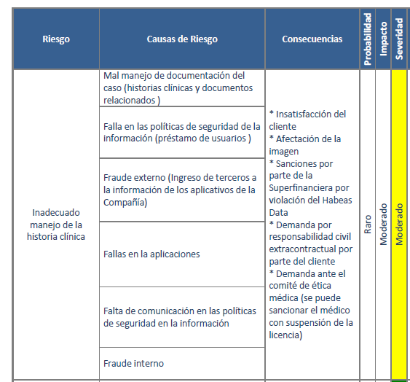

Slide 61

TÉRMINOS RELACIONADOS CON LA EVALUACIÓN DEL RIESGO
EVALUACIÓN DEL RIESGO: Magnitud de un riesgo o de una combinación de riesgos, expresada en términos de la combinación de las consecuencias y su posibilidad.
TOLERANCIA AL RIESGO: Preparación de la organización o de la parte involucrada para soportar el riesgo después del tratamiento del riesgo con el fin de lograr sus objetivos
APETITO DE RIESGO : Magnitud y tipo de riesgo que una organización está dispuesta a buscar o retener.

Slide 62

TÉRMINOS RELACIONADOS CON EL TRATAMIENTO DEL RIESGO
TRATAMIENTO DEL RIESGO: Proceso para modificar un riesgo.
EVITAR EL RIESGO: Decisión informada de no involucrarse en una actividad o retirarse de ella con el fin de no quedar expuesto a un riesgo particular.
COMPARTIR EL RIESGO: Forma de tratamiento del riesgo que implica la distribución pactada del riesgo con las otras partes.
RETENCION DEL RIESGO: Aceptación del beneficio potencial de ganar, o de la carga de perder, provenientes de un riesgo particular.

Slide 63
TÉRMINOS RELACIONADOS CON EL TRATAMIENTO DEL RIESGO
RIESGO RESIDUAL: Remanente después de la implementación del tratamiento del riesgo.
MONITOREO: Verificación, supervisión, observación critica o determinación continua del estado del riesgo con el fin de identificar cambios del nivel de desempeño requerido o esperado.
REVISIÓN: Acción que se emprende para determinar la idoneidad, conveniencia y
eficacia de la materia en cuestión para lograr los objetivos establecidos.
NOTA La revisión se puede aplicar al marco de referencia para la gestión del riesgo, al proceso para la gestión del riesgo , al riesgo o al control .

Slide 64

TÉRMINOS RELACIONADOS CON EL TRATAMIENTO DEL RIESGO
AUDITORIA DE LA GESTIÓN DEL RIESGO
Proceso sistemático, independiente y documentado para obtener evidencia y evaluarla objetivamente con el fin de determinar la extensión hasta la cual el marco de referencia para la gestión del riesgo o cualquier parte seleccionada de este, es adecuada y eficaz

Slide 65

GESTIÓN DEL RIESGO
Claves, beneficios y aplicación

Slide 66
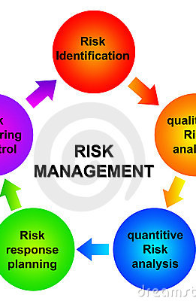
CLAVES
La gestión del riesgo
Trata acerca de la identificación de las variaciones potenciales de lo que planeamos o deseamos, y de su manejo para minimizar las pérdidas y maximizar las oportunidades, mejorar las decisiones y los resultados.
Al final mejorar el desempeño y evitar que algo salga mal.

Slide 67

CLAVES
Para la gestión del riesgo se requiere:
Conciencia y cultura
Pensamiento visionario
Responsabilidad en la toma de decisiones
Comunicación
Relación costo – beneficio.

Slide 68

BENEFICIOS DE LA GESTIÓN DEL RIESGO
Aumentar la probabilidad de alcanzar los objetivos
Fomentar la gestión proactiva
Cumplir con los requisitos legales
Mejorar el gobierno corporativo
Mejorar la confianza y la honestidad de las partes involucradas
Asignar y usar eficazmente los recursos
Mejorar la eficacia y la eficiencia operativa
Minimizar las pérdidas
Mejorar el aprendizaje y la flexibilidad organizacional

Slide 69

Cierre
“La seguridad empieza contigo”
Espacio para logo / nombre de empresa

